Slide 1

Accompagnement à l’opérationnalisation de la stratégie digitale d’EQDOM
Kick-off Data
05 MaI 2025

Slide 2

Agenda
Dans le cadre du projet d’accompagnement à l’opérationnalisation de la stratégie digitale, ce Kick-off a pour principal objectif de de vous présenter :
Rappel du contexte et des ambitions
Rappel de l’approche de transformation Data
Zoom sur le Stream A – Produits & Usages
Zoom sur le Stream B – Plateforme Technologique
Zoom sur le Stream C – Gouvernance et Organisation
Présentation du planning et avancement
Présentation de l’équipe projet
Next steps

Slide 3



Absence de plateforme data unifiée aujourd’hui
Les données sont essentiellement traitées de façon artisanale à travers des extractions manuelles, puis retraitées dans Power BI. Il manque un socle commun qui standardise, gouverne et expose les données de façon industrielle.
Contexte & AMBITIONS d’EQDOM
À compter de 2025, EQDOM entend donner une place centrale à l’exploitation de des données pour soutenir ses objectifs stratégiques.
EQDOM souhaite non seulement améliorer le pilotage de la performance (reporting, indicateurs clés, tableaux de bord), mais aussi développer des initiatives plus avancées, tirant partie de la puissance de l’IA : déployer des modèles prédictifs pour mieux anticiper les risques, affiner la connaissance client pour personnaliser davantage les offres et capitaliser sur l’analytics pour ajuster les processus opérationnels en temps quasi réel.
Cette volonté de placer la data au cœur de la transformation requiert une révision en profondeur des pratiques, de la gouvernance et des infrastructures existantes, de manière à rendre les traitements de données plus fiables, plus rapides et plus évolutifs
Vision : un nouveau socle BI et une convergence banque
Le projet de « socle data » / BI, déjà lancé, prévoit un déploiement dès cette année pour répondre aux besoins de pilotage urgents et propres à EQDOM. Avec une vision à terme, de converger vers la plateforme data moderne de la banque, assurant une mutualisation des infrastructures et un partage plus efficace des ressources.
Recommandation récente de l’actionnaire – le CLOUD
L’actionnaire invite EQDOM à explorer les technologies cloud pour gagner en autonomie et en agilité, sans faire de la convergence avec la banque une obligation. L’objectif est de soutenir efficacement les projets IA, data science et autres usages avancés de la data, tout en tirant parti de la flexibilité et puissance du cloud

Slide 4



2
La transformation Data, sujet d’entreprise
Domaines
Dimensions
Questions clés
1
Pilotage Stratégique et opérationnel
Quels besoins Business?
Quelles sont les ambitions à long terme de l’entreprise?
Quels Pain Points?
Quels cas impactants d’exploitation de la donnée ?
Produits
et services
Vision et stratégie Business
Use Cases Analytics & Data Science
2
Modèle de
Gouvernance
Organisation
Setup Organisationnel?
Quelles politiques prioritaires ? Quelle structure de données à opérer ? Quels services à déployer pour le compte de l’organisation?
Processus et Politiques DATA
Structuration du Socle DATA & Dictionnaire
Conduite du changement
3
Architecture
IT & Sécurité
Data Management Plateforme
/ Architecture SI / Infrastructure IT
Besoins d’architecture, plateformes techno, systèmes sécurité et règles de confidentialité
Sécurité et confidentialité des données
La DATA Transformation est un sujet global de l’entreprise portant à la fois une dimension et des enjeux stratégiques, métiers, organisationnels, techniques et humains.

Slide 5

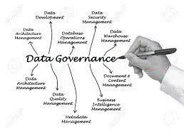
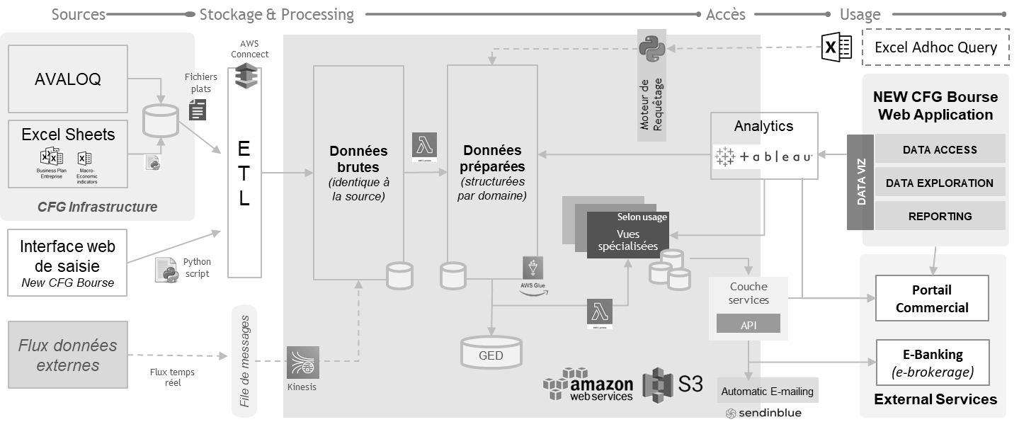
2
Les 3 streams de la data Transformation
La Data Transformation est un sujet porteur d’une complexité à la fois métier, IT et organisationnelle
A
B
C
Refondre les principaux tableaux de bord de pilotage et construire des UC métiers à forte valeur ajoutée en mode agile. Capitaliser sur la construction au fil de l’eau d’un socle DATA Entreprise fiabilisé
Mettre en place un modèle opérationnel industriel autour d’une Data Gouvernance, une organisation et des processus pragmatiques intégrant des compétences SI / Data / Métiers
Construire progressivement une plateforme Data scalable, intégrée au SI, aux meilleurs standards technologiques, intégrant le cloud et répondant aux ambitions métiers
Cette mission a pour objectif de cadrer le programme DATA Transformation autour de ces 3 challenges

Slide 6
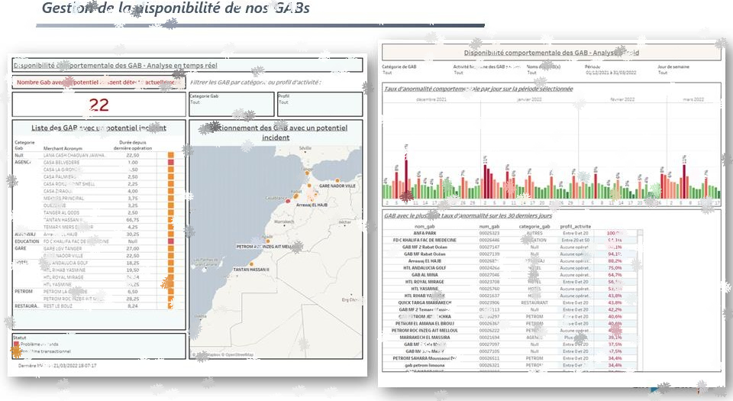

2
Stream A – Produits & Usages
Driver la transformation par la construction de cas d’usages
Refondre les principaux tableaux de bord de pilotage et construire des UC métiers à forte valeur ajoutée en mode agile. Capitaliser sur la construction au fil de l’eau d’un socle DATA Entreprise fiabilisé
Construire un nouveau socle fiable de tableaux de bords de pilotage pour EQDOM
« Tour de contrôle »
Concrétiser une ambition de transformation du business via l’analytics & Data Science
Nous proposons de lancer construction de la nouvelle plateforme à travers la mise en œuvre de ces deux ambitions

Slide 7



2
Stream A – Produits & Usages
Focus sur 3 cas d’usages prioritaires sur 2025
Nous proposons de focaliser 2025 sur la construction en mode agile de 3 cas d’usages Data Analytics, sur la nouvelle plateforme Data d’EQDOM
UC 1 – Détection de fraudes
UC 2 – Proactivité commerciale
UC 3 – Recouvrement Optimisé
Objectif : Identifier et prévenir les fraudes dans les demandes de crédit
Approche :
Détection des comportements suspects à travers l’analyse des historiques de transactions et des demandes de crédit
Mise en place d’alertes automatisées en cas de détection d’un schéma frauduleux, avec déclenchement de vérifications manuelles ciblées si nécessaire
Intégration des données Tandem AI pour analyse des dossiers et anticipations des fraudes
Objectif : Optimiser la relation client en proposant des offres adaptées et en anticipant les besoins
Approche :
Structuration d’une vision 360° du client à partir des données de parcours, historique client, interactions et comportements de paiement.
Segmentation fine des clients sur la base des dossiers clients, scoring comportemental et des préférences d’achat.
Recommandations d’offres personnalisées grâce à des algorithmes de prédiction et de suggestion
Objectif : Maximiser le recouvrement des créances en optimisant les efforts sur les segments les plus stratégiques
Approche :
Priorisation des clients en fonction du risque de défaut via un scoring intelligent.
Automatisation des actions de recouvrement (relances intelligentes via SMS, email, appels ciblés).
Optimisation et priorisation des actions de recouvrement adaptées et personnalisés en fonction des différents cas clients

Slide 8








2
STREAM B – Plateforme technologique
Structurer un socle Entreprise de référence gouverné pour l’ensemble des usages
Une stratégie data autour d’un socle Data robuste garantissant une source unique de vérité, une gouvernance rigoureuse et une exploitation optimisée des données pour l’ensemble des usages
Différents Layers du socle ENTREPRISE
Produits / Services
Digital & Data & IA
Un socle Data centralisé et unifié
Consolidation de toutes les données métiers dans un environnement centralisé et structuré.
Uniformisation des référentiels et structuration des Golden Sources pour assurer fiabilité et cohérence.
Référentiel unique des données pour servir l’ensemble des métiers, des applicatifs et des usages
Une gouvernance Data rigoureuse et outillée
Structuration d’une organisation Data Office avec des rôles clairs (CDO, Data Owners, Data Stewards, Data Custodians…).
Mise en place de standards, de politiques et d’outils : Dictionnaire de données, Data Lineage, qualité des données.
Alignement avec les régulations et contraintes métiers (conformité CNDP, régulations financières)
Une exploitation optimisée pour tous les métiers
Accès sécurisé et structuré via des Data Marts adaptés aux besoins spécifiques de chacun des métiers
Fiabilisation des indicateurs de pilotage à l’échelle stratégique, commerciale et opérationnelle à travers la nouvelle chaine BI
Création d’une base solide pour les cas d’usage IA & Analytics
XP utilisateurs & Parcours
XP métiers et agents, processus de traitement, de pilotage & usages
TRANSFORMATION DE L’EXPÉRIENCE TRANSFORMATION TECHNOLOGIQUE TRANSFORMATION DE L’ORGANISATION
Socle Technologique
SI & IT
VISION UNIFIEE DES OPERATIONS
Clients / Partenaires / Intermédiaires
Capacité et performance
Conformité et sécurité
Socle Data métier Modélisé
Modélisation Business de l’Entreprise
Connaissance client
Modèle de Gouvernance
Processus et standards data
Définition unifiée de la donnée

Slide 9

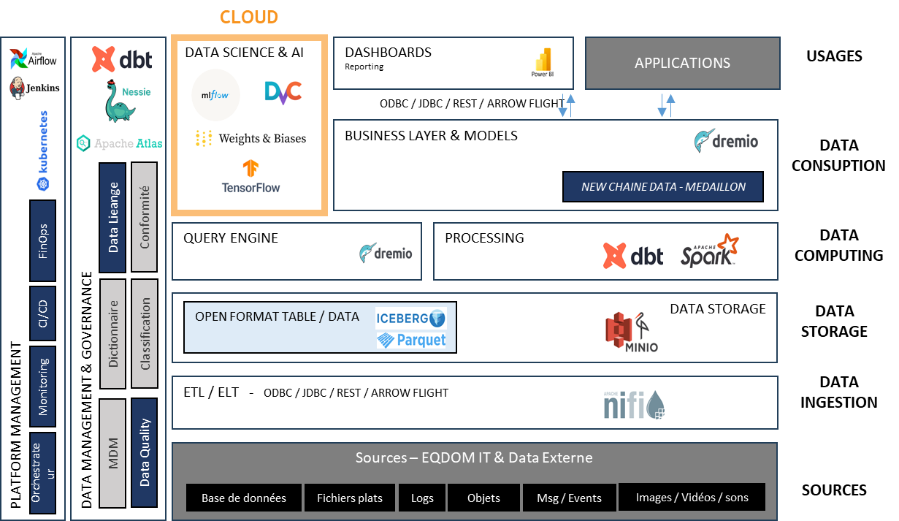
2
STREAM B – Plateforme technologique
Construire une Data Plateforme de nouvelle génération à moindre coûts
Nous avons opté pour une architecture plateforme hybride combinant On-Premises et Cloud, optimisée pour l’analytique, l’IA et l’évolutivité, tout en réduisant les coûts et en maximisant la flexibilité.
Déployer un socle Data moderne et évolutif
Mise en place d’un Data Lakehouse, combinant la souplesse d’un Data Lake et la structure d’un Data Warehouse.
Adoption d’une architecture modeerne, modulaire et ouverte, facilitant l’intégration de nouveaux usages.
Séparation des couches de stockage, calcul et exploitation pour maximiser la scalabilité
Adopter une architecture hybride “Cloud Ready”
Stockage et BI on-premises pour garantir contrôle et conformité des données critiques.
Déploiement d’une Chaine MLOps Cloud pour scalabilité des traitements IA & Machine Learning.
Intégration des technologies Open Source et Cloud Ready, minimisant la dépendance aux fournisseurs
Optimiser les coûts et la performance
Élimination des coûts d’infrastructure inutiles avec un modèle “Pay-as-you-go” sur le Cloud.
Scalabilité des ressources : exploitation du Cloud pour les traitements lourds ML & IA, on-premises pour la BI.
Architecture prête pour la transition vers plus de Cloud lorsque l’offre Maroc sera mature
Architecture 100% convergente (intégrable / migrable) avec la vision de la future data plateforme de la banque

Slide 10
2
Stream C – Gouvernance et Organisation
Organisation DATA Standard
Zoom sur une organisation standard DATA
Chief Data Officer
Favorise l’acculturation Data et établit une stratégie data alignée sur la stratégie de l’organisation. Priorise les projets Data et pilote le développement des capabilités.
Data Gov & Quality Manager
Elabore des stratégies de structuration des données, suit l’utilisation de la donnée au sein de la CAT et assure la bonne application de la gouvernance de données définies.
Data Engineer
Conçoit, construit et maintient les infrastructures et les pipelines de données pour collecter, transformer et stocker efficacement les données.
Equipe DO
Chief Data Officer
Data Scientist
Analyse les données, développe des modèles prédictifs ou descriptifs et utilise des algorithmes avancés pour en extraire la valeur.
Squads Data -> produit Data
BI Developer
Crée et maintient des tableaux de bord et rapports analytiques pour fournir des insights opérationnels ou commerciaux exploitables.
Data Gov & Quality Manager
Data Scientist
Data Engineer
BI Dev
DevSecOps
Project Manager
Architecte
DevSecOps
Automatise et gère les processus de développement et de déploiement pour assurer une livraison continue et séurisée des applications.
Project Manager
Planifie, coordonne et supervise les projets pour garantir leur réalisation dans les délais, conformément aux spécifications.
Architecte
Conçoit et supervise l'architecture des systèmes et des données pour assurer l'intégrité et l'efficacité des solutions.
Rôles Business
Rôles Tech
Rôles Data Office

Slide 11
2
Stream C – Gouvernance et Organisation
Contexte EQDOM – nos partis pris et recommandations
Nos partis pris
Direction Organisation & Systèmes d’information
Le Data Office, à vocation principalement « métier / data », en charge de la gouvernance data, de son animation (via le Data Gov & Quality Manager) et owner de la roadmap business
Le Data Office est le garant du socle data, sa qualité et sa modélisation
La DOSI est owner technologique de la plateforme technique data.
Création de 2 rôles partagés entre la DOSI et le Data Office : Data Architecte en charge de la modélisation business sur le socle technique ainsi que le Data project manager en lead sur l’implémentation d’un cas d’usage business.
Les Data Custodians sont les référents IT, maîtrisant les différents systèmes de l’entreprise.
CHIEF DATA OFFICER
DATA OFFICE
DATA ARCHITECTE
BUSINESS ANALYSTES
DATA PROJECT MANAGER
Référents IT
Data Custodian
Responsable DATA IT
Data Scientist
Data Engineer
Socle & Data Marts
Data Gov & Quality Manager
IT Architectes / DevOps / Sécurité
BI ENGINEERS
DATA ENGINEERS
Ingestion & Plateforme Tech
Organisations métiers
Data Owners
Data Stewards
DPO (conformité)
Product Owner

Slide 12


3
RAPPEL DU Planning PROJET
Phase 1 - Préparation & Conception
Phase 2 – Implémentation des Cas d’usages et opérationnalisation
Jan 25
Fév 25
Mars – Avril 25
Mai 25
Juin 25
Juil 25
Aout 25
Sept 25
Oct 25
Nov 25
Dec 25
Jan 26
Début implémentation
Technique
Tdb Perf Globale en prod
MVP UC1 en Prod
UC2 & 3
Gouvernance & Qualité
Définition de la stratégie Data & Cloud
Définition & Ramp-up de l’organisation Data
Opérationnalisation du dispositif de gouvernance et pilotage de la qualité des données
Structuration du framework Qualité & gouvernance des données : dictionnaire, lineage, golden sources, pilotage Data quality…
Structuration et gestion du socle data
Refonte des dashboards de pilotage – en mode agile
Sprint #1
Sprint #2
Sprint #3
Sprint #4
Sprint #5
Sprint #6
Sprint #7
Sprint #8
Sprint #9
Sprint #10
Sprint #11
Sprint #12
Sprint #13
Sprint #14
Sprint #15
Sprint #16
Sprint #17
Sprint #18
Use Cases métiers
Conception / Spécification des dashboards « Performance globale »
TDB – Performance globale
TDB – Risque
TDB –Finance Rentabilité
TDB –Recouvrement
TDB –Digital
Identification des usages prioritaires
TDB – Commercial v2
Cadrage / Conception générale des Use case Data Science & IA priorisation
MVP UC 1 – Proactivité Commerciale
Maintenance et évolutions agiles
Conception / Spécification des dashboards « Commercial » v2
Déploiement Tandem Ai sur Cloud local
MVP UC 2 – Détection de Fraude
MVP UC 3 – Recouvrement
IS, IT & Architecture
Définition de l’architecture Data
Structuration partenariat Cloud
Déploiement infra GPU pour LLM
Administration plateforme technique & Gestion des pipelines d’ingestion
Déploiement de la plateforme Data
Validé
En cours

Slide 13



Rappel des objectifs du tdb « Performance globale »
Un produit Data au service de la transformation Data et pilotage stratégique transverse :
Contenu fonctionnel
35 KPIs identifiés
et répartis sur les 7 domaines métiers suivants :
Objectifs et enjeux
Identifier les leviers de performance et les zones de vigilance sur toute la chaîne de valeur
Offrir une lecture unifiée des indicateurs de performance à tous les niveaux de l’organisation
Centraliser les KPI stratégiques dans un référentiel partagé, validé par les directions métiers
Accélérer le pilotage opérationnel et stratégique grâce à des données à jour, fiables et lisibles
Favoriser l’alignement inter-directionnel sur les priorités business
Production : volume et montant des crédits octroyés, production nette
Attrition : suivi du churn client
Encours : suivi des soldes restants dus (sains, en défaut, brut), segmentation des portefeuilles actifs
Risque : exposition au risque, coût net de risque
Recouvrement : efficacité des actions de recouvrement, taux de récupération d’encaissement
Tarification : taux moyen de sortie, taux de refinancement, taux de rendement interne
Délai : temps moyen de traitement ou de réponse, délai de financement, SLA

Slide 14


Planning et avancement Tdb « Performance globale »
Suite à la finalisation de la conception et spécifications, le développement du TdB est prévu sur 6 sprints de 2 semaines :
Février - Mars | Avril | Mai | Juin | Juillet | Août
Conception et élaboration des spécifications
Kick-off Data
Conception fonctionnelle
Identification des KPIs par domaine métier
Renseignement des définitions fonctionnelles et règles de gestion
Conception technique
Elaboration des requêtes SQL
Renseignement du mapping des données élémentaires avec les tables/champs client
12 semaines
Paramétrage, Développement et Testing
Sprint #1
Sprint #2
Sprint #3
Sprint #4
Sprint #5
Sprint #6
Hors KPIs de Tarification et Recouvrement
KPIs de Production (6)
KPIs d’Attrition (8)
Recette métier
KPIs d’Encours (5)
Le développement, la recette et la prise en charge des retours seront réalisés en Agile, en compagnie des équipes métier concernées.
Recette métier
KPIs de Délai (6)
Recette métier
KPIs de Risques (5)
Spécification des KPIs de Tarification et Recouvrement
Recette métier
KPIs de Tarification (3) et Recouvrement (2)
Tributaire de la réalisation du Kick-off
Recette métier
Recette métier
Déploiement

Slide 15




4
Gouvernance projet
Najoua BENSOUDA
Direction Générale
Asma GUENOUN
Direction DOSI
Direction projet
Sponsors
Jalal BENABDOUH
Chef de projet
Direction projet
Membres de l’équipe projet
Ali NEDLOUF
Chief Data Officer
Sara EL ALAOUI
PMO
Pilote Team
Mohamed EL AMRANI
Directeur Data & IA
Equipe à définir en fonction du Use-Case métier :
Data Owners, Data Stewards, DPO, Data Custodians, Business Analysts
Equipe Opérationnelle
Jalil BENNANI
Sr. Consultant Data
Zine Labidine EL GHALLAOUI
Sr. Data Engineer

Slide 16
5
NEXT STEPS
Ci-dessous les nexts steps prioritaires sur les semaines à venir :
Action | Acteur | Date d’échéance
Finaliser le paramétrage et déploiement de la Data Plateforme | SEVEN | 09/05
Prioriser et initier les développements des KPIs validés fonctionnellement et techniquement | SEVEN | 09/05
Organiser des ateliers de spécifications pour les KPIs de Tarification avec l’entité Finance. | SEVEN / EQDOM | Mi-Mai
Organiser des ateliers de spécifications pour les KPIs de Recouvrement avec l’entité Recouvrement. | SEVEN / EQDOM | Mi-Mai

Slide 17
ANNEXE

Slide 18

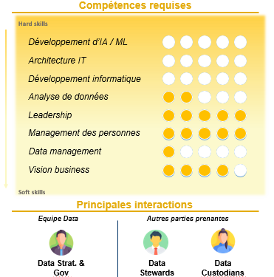
Rôles clés : Data Owner et Data Steward
Data Owner
Porte l'identification des données clés, l'établissement des politiques de gestion des données et la coordination des activités liées à la qualité des données de son périmètre métier.
Tâches
Compétences requises
Responsable de la connaissance métier
Identifier et cartographier les indicateurs clés de son domaine d’expertise.
Documenter les règles de calcul et de gestion de ses indicateurs.
Mettre en place des mécanismes de contrôle et de validation des données pour garantir leur exactitude et la bonne application des règles de gestion, que ce soit au sein de sa ligne métier, des autres lignes ou par les équipes IT.
Gestion de la qualité des données
Établir et piloter la mise en œuvre des politiques, des normes et des procédures de gestion des données au sein de sa ligne métier pour garantir l'intégrité, la qualité et la sécurité des données.
Piloter la surveillance et audit de la qualité des données, en identifiant et en corrigeant les anomalies, les incohérences et les lacunes.
Gestion de la protection de données
Définir les règles d’autorisations d'accès aux données portées par la ligne métier.
Sensibiliser ses équipes à la protection de la vie privée et veiller à l’application des exigences règlementaires.

Slide 19
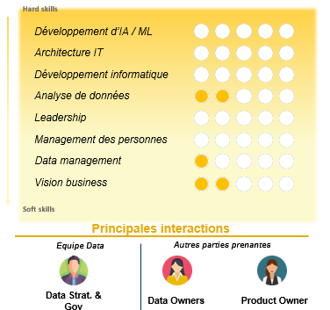
Rôles clés : Data Owner et Data Steward
Data Steward
Porte l'identification des données clés, l'établissement des politiques de gestion des données et la coordination des activités liées à la qualité des données de son périmètre métier.
Tâches
Compétences requises
Responsable de la gestion quotidienne des données au niveau de chaque métier
Collecter, valider et documenter les données provenant de différentes sources.
Classer, organiser et structurer les données conformément aux normes et aux politiques de l'entreprise.
Mise en place de processus de contrôle pour vérifier la data quality
Vérifier la qualité des données, en identifiant et en corrigeant les erreurs, les incohérences et les duplications.
Collaborer avec les équipes techniques et métier pour résoudre les problèmes liés aux données et améliorer les processus.
Documentation des métadonnées
Maintenir une documentation à jour sur les définitions, les métadonnées et les règles de gouvernance des données.

Slide 20
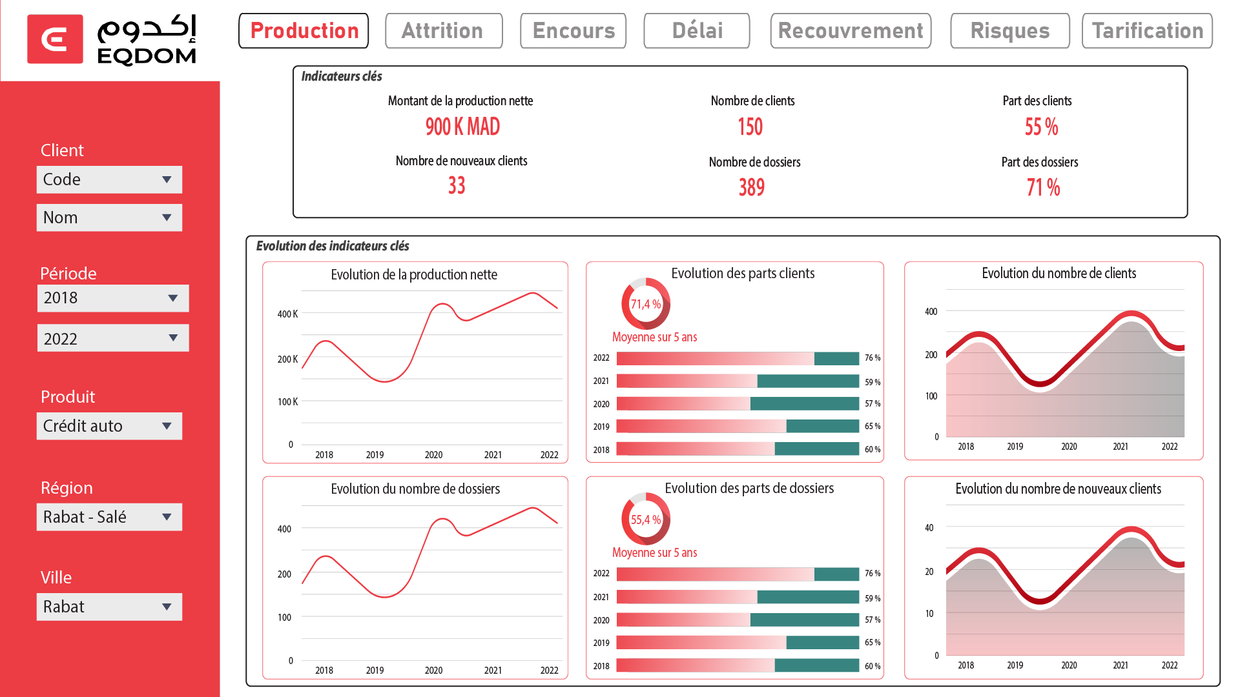
EXEMPLES D’illustration du TDB PERFORMANCE GLOBALE (1/3)
Domaine « Production »
Ci-après une illustration non représentative du tableau de bord Production :
Illustration

Slide 21
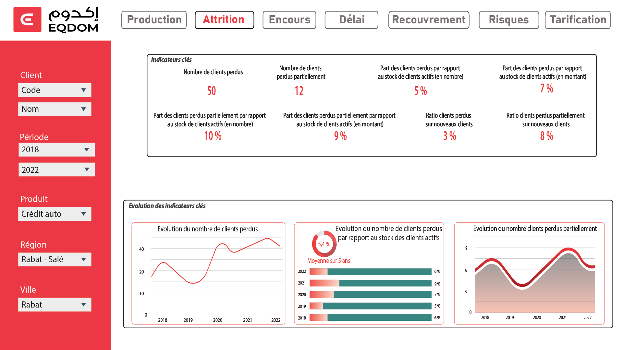
EXEMPLES D’illustration du TDB PERFORMANCE GLOBALE (2/3)
Domaine « ATTRITION »
Ci-après une illustration non représentative du tableau de bord Attrition :
Illustration

Slide 22
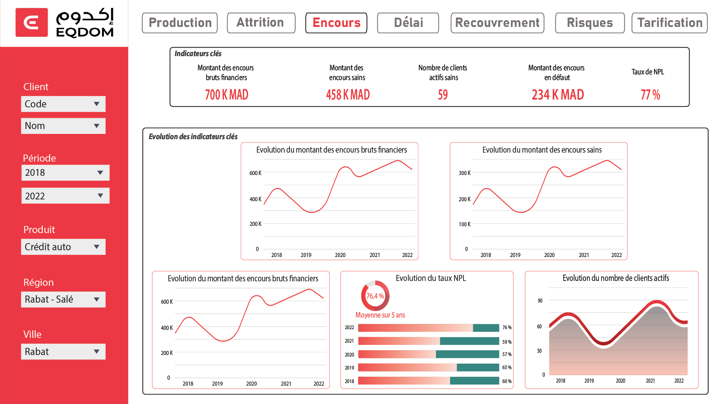
EXEMPLES D’illustration du TDB PERFORMANCE GLOBALE (3/3)
Domaine « ENCOURS »
Ci-après une illustration non représentative du tableau de bord Encours :
Illustration

Slide 23
Liste exhaustive des KPIs identifiés sur le TdB « Performance Globale »
Production :
KPI | Définition
Montant de la production nette | Crédit classique : Montant net additionnel qui correspond au montant octroyé au client suite à une opération de rachat d'un encours existant. Dans le cas où il s'agit d'un montage sans RPA, le montant net correspond au montant de crédit. LOA : Montant de crédit déduction faite du dépôt de garantie et du PLM (Premier loyer majoré).
Nombre de clients | Nombre de clients distincts associés au nombre de dossiers financés.
Part des clients | Ratio entre le nombre de clients par axe d'analyse et le nombre total de clients .
Nombre de nouveaux clients | Nombre de clients n’ayant jamais contracté de crédit auprès d'Eqdom.
Nombre de dossiers | Nombre de dossiers financés / ayant subi un déblocage.
Part des dossiers | Ratio entre le nombre de dossiers financés par axe d'analyse et le nombre total de dossiers financés.
Encours :
KPI | Définition
Encours brut financier | Capital à échoir sommé au capital échu + intérêts échus + TVA échue Spécificité LOA au niveau de la formule de calcul.
Encours sain | (Capital à échoir sommé au capital échu + intérêts échus + TVA échue) des dossiers en situation saine.
Nombre de clients actifs sains | Nombre de clients actifs à la date de l'arrêté (encours > 0) dont tous / au moins un dossier sont en situation saine.
Encours en défaut | Somme des encours relatifs aux dossiers en situation de défaut.
Taux de NPL | Ratio entre les encours en défaut et les encours bruts.

Slide 24
Liste exhaustive des KPIs identifiés sur le TdB « Performance Globale »
Délai :
KPI | Définition
TTS moyen (Time to submit) | Délai en heure entre le dépôt du dossier et sa soumission. (Hors jours fériés, heures non ouvrées, Hors Week-ends.)
TTY moyen (Time to yes) | Délai en heure entre la soumission du dossier pour décision (passage au WF) et la 1ère décision (acceptée ou rejetée). (Hors jours fériés, heures non ouvrées, Hors Week-ends.)
TTC moyen (Time to cash) | Délai en heure entre la soumission du dossier pour décision (passage au WF) et le financement. (Hors jours fériés, heures non ouvrées, Hors Week-ends.)
Part des dossiers acceptés en moins de 2H | Ratio de dossiers acceptés en moins de 2H et le nombre total de dossiers acceptés.
Part des dossiers acceptés en moins de 4H | Ratio de dossiers acceptés en moins de 4H et le nombre total de dossiers acceptés.
Part des dossiers acceptés en moins de 8H | Ratio de dossiers acceptés en moins de 8H et le nombre total de dossiers acceptés.
Risques :
KPI | Définition
Taux de HR 4 | Taux de High Risk à 4 mois : Ratio entre le nombre de dossiers en défaut après 4 échéances et le nombre total de dossiers financés. Pas de spécificité LOA.
Taux de HR 4 Age | Taux de High Risk 4 mois basé sur l'âge de l'impayé : Ratio entre le nombre de dossiers avec un âge d'impayé supérieur ou égal à 3 et le nombre total de dossiers financés (observé au 4ème mois) Spécificité LOA au niveau de la formule de calcul.
Taux de HR 6 | Taux de High Risk à 6 mois : Ratio entre le nombre de dossiers en défaut après 6 échéances et le nombre total de dossiers financés. Pas de spécificité LOA.
Taux de HR 6 Age | Taux de High Risk 6 mois basé sur l'âge de l'impayé : Ratio entre le nombre de dossiers avec un âge d'impayé superieur ou égal à 3 et le nombre total de dossiers financés (observé au 6ème mois) Spécificité LOA au niveau de la formule de calcul.
CNR (Coût net de risque) | Variation de la provision entre le mois de l'arrêté et le mois de décembre de l'année précédente, sommés aux pertes passés jusqu'au mois d'arrêté déduction faite des récupérations dans l'exercice des dossiers soldés par perte.

Slide 25
Liste exhaustive des KPIs identifiés sur le TdB « Performance Globale »
Attrition :
KPI | Définition
Nombre de clients perdus | Nombre de clients dont tous les dossiers sains ont été soldés avant l'échéance fin théorique de 3 mois (les clients ayant soldé leurs dossiers 2 mois avant la fin de l'échéance ne sont pas considérés comme perdus).
Nombre de clients perdus partiellement | Nombre de clients ayant soldé au moins un dossier sain avant l'échéance fin théorique de 3 mois (les clients ayant soldé leurs dossiers 2 mois avant la fin de l'échéance ne sont pas considérés comme perdus) tout en restant actif à la date d'arrêté.
Part des clients perdus par rapport au stock de clients actifs (en nombre) | Ratio entre le nombre de clients perdus et le stock de clients actifs (en nombre).
Part des clients perdus par rapport au stock de clients actifs (en montant) | Ratio entre le montant des encours associés au nombre de clients perdus et le montant total des encours sains.
Part des clients perdus partiellement par rapport au stock de clients actifs (en nombre) | Ratio entre le nombre de clients perdus partiellement et le stock de clients actifs (en nombre).
Part des clients perdus partiellement par rapport au stock de clients actifs (en montant) | Ratio entre le montant des encours associés au nombre de clients perdus partiellement et le montant total des encours sains.
Ratio clients perdus sur nouveaux clients | Ratio entre le nombre de clients perdus et le nombre de nouveaux clients.
Ratio clients perdus partiellement sur nouveaux clients | Ratio entre le nombre de clients perdus partiellement et le nombre de nouveaux clients.

